Slide 1
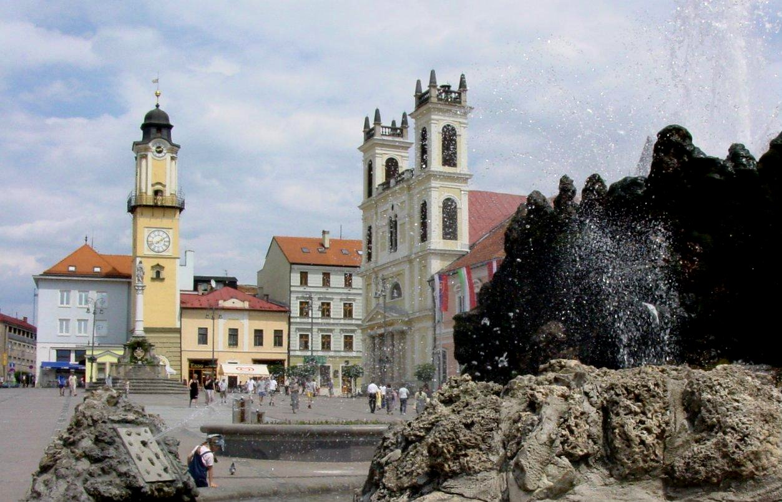
Besztercebánya

Slide 2
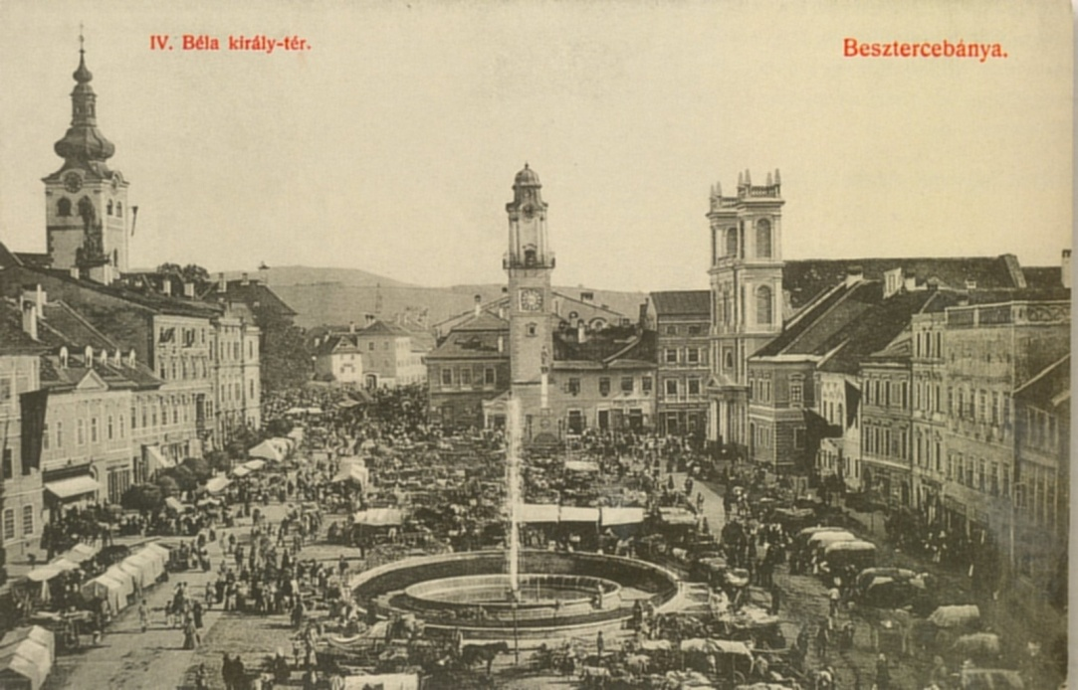
Története
Már a kvád törzsek is bányásztak itt ércet a hegyekben, a honfoglalás után kis bányatelepe a zólyomi vár tartozéka volt. A várost a németek alapították a 12. században. 1255-ben említik először ’’Byzterchebana’’ néven, amikor IV. Bélától városi rangra emelte és a tatárjárásban elpusztított települést türingiai szászokkal telepítette be.

Slide 3
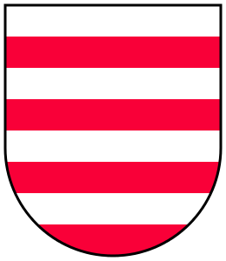
A legjelentősebb bányavárosok egyike. Első erődítményei a gótikus plébániatemplom körül épültek a 14. században, a városfalakat a 15. században emelték, majd a 16. században megerősítették. Itt tartották a Buda visszafoglalása utáni első országgyűlést. 1620-ban Bethlen Gábor is országgyűlést tartott itt, amely őt királlyá választotta.
1678-ban és 1680-ban Thököly Imre serege, 1703 őszén Rákóczi kurucai foglalták el. A szabadságharc idején fontos hadiipari központ, csak 1708. október 25-énfoglalták vissza a császáriak. Erődítményeit ezután fokozatosan lebontották, csupán a Mészáros-bástya és a várostorony maradt meg belőle. Püspökségét Mária Terézia alapította. A trianoni békeszerződésig Zólyom vármegye, valamint a Besztercebányai járás székhelye volt. 1944. augusztus 29-én itt tört ki a szlovák nemzeti felkelés. A közeli, felgyújtott Kallós falu lakosságát a városba telepítették.

Slide 4
Látnivalók
Amiket megnézünk:
Thurzó-ház
Mátyás ház
Beniczky-ház
Püspöki palota
Püspöki székesegyház
Város torony
Amiket nem nézünk meg:
Várnegyed
Vár
Plébánia templom
Városháza.
Szent Erzsébet templom.
Szent Kereszt templom
Pap-bástya és Bányász-bástya.
Több gótikus és reneszánsz stílusú polgárháza

Slide 6
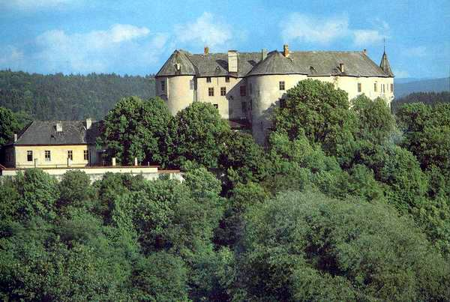
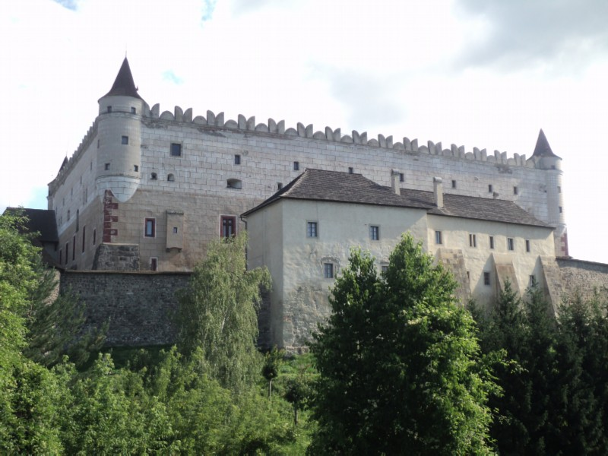
Besztercebánya Vár

Slide 7
Vége
By.: V. Fanni, K. Ramóna és K. Melinda

